Slide 1



雨课堂5步
线上授课指南
到校延期
教师：会 PPT 就能玩转线上授课
学生：有微信就能随时随地学习
不来课堂课程照上，用我们的方式抗击疫情！

Slide 2
只需5步，雨课堂可以帮助您实现
远程直播授课 支持课后回放
将视频、语音、PPT、习题等线下课堂教学内容远程直播给学生
测试即时评价 关注教学效果
根据授课需要，快捷进行测试反馈，可限时可续时，随时讲随时测
更多师生互动
在线进行弹幕、投稿、课堂红包、随机点名，教学任务即时提醒
课后作业
客观题、主观题，附件作答、拍照上传、语音回复，满足作业考试需求
教学数据报表 关注教学效果
提供全周期的教学数据分析，课前-课堂-课后，量化了解教学过程

Slide 3
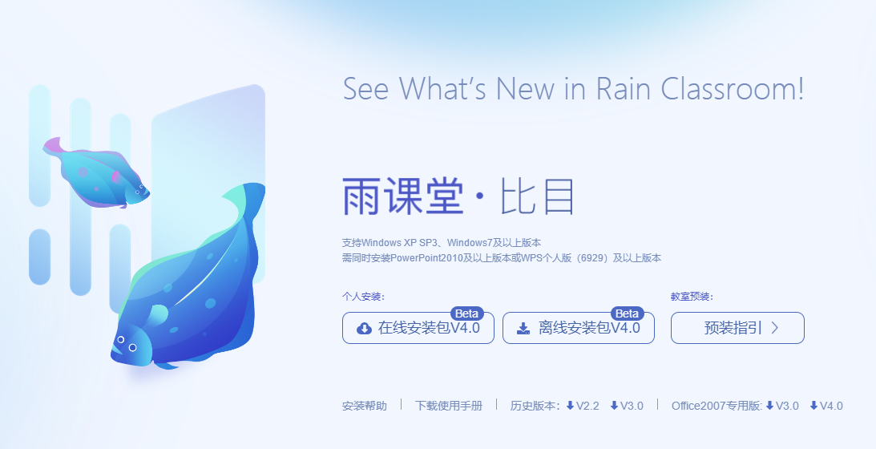
线上授课的准备工作
要做线上授课，您必须具备
■ 电脑：
WindowsXP SP3/Windows7或以上版本
■ PPT 软件:
Office2010及以上版本WPS(个人版)6929后版本
■ 电脑可以上网，为了确保直播授课，同时需具备麦克风及摄像功能
■ 教学课件（PPT文件）
具备这些条件，通过以下5步您就可以开展线上授课，教室、办公室、家里都可以。

Slide 4
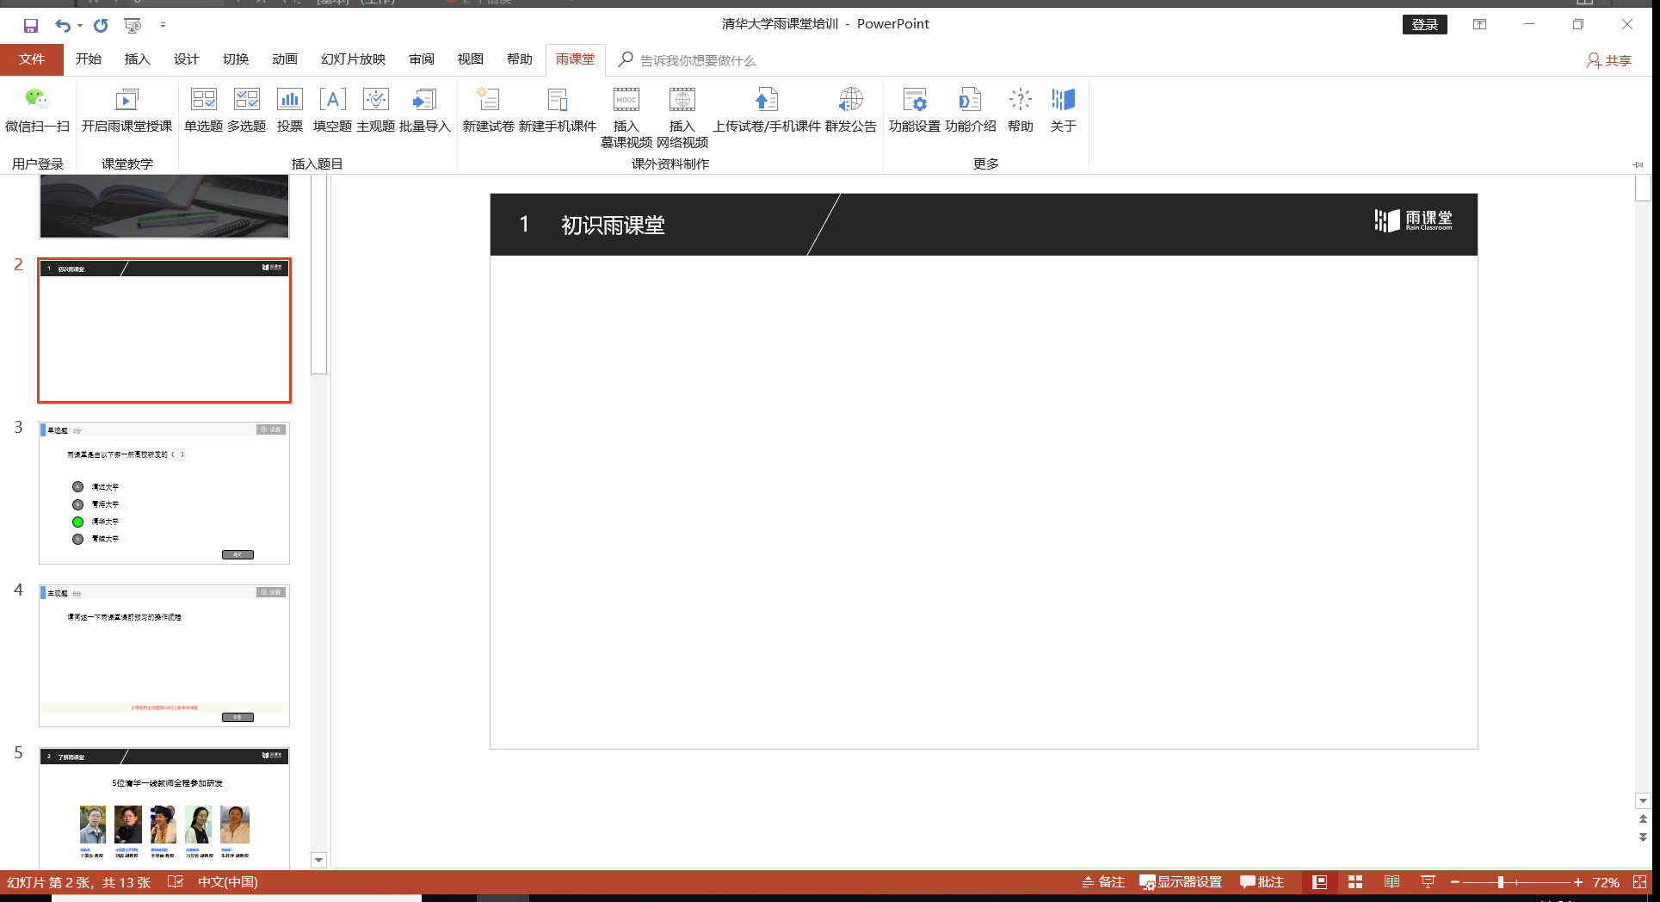
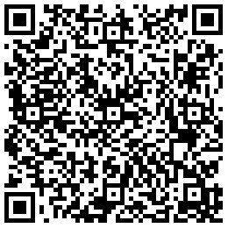
下载安装
第1步：
下载安装雨课堂插件
■ 在雨课堂官网http://ykt.io/，
进行下载并按提示安装。
■ 安装完成后，教师可打开任意PPT文件，导航栏中出现【雨课堂】（如左图）即为安装成功。
扫码观看雨课堂下载及安装方法

Slide 5
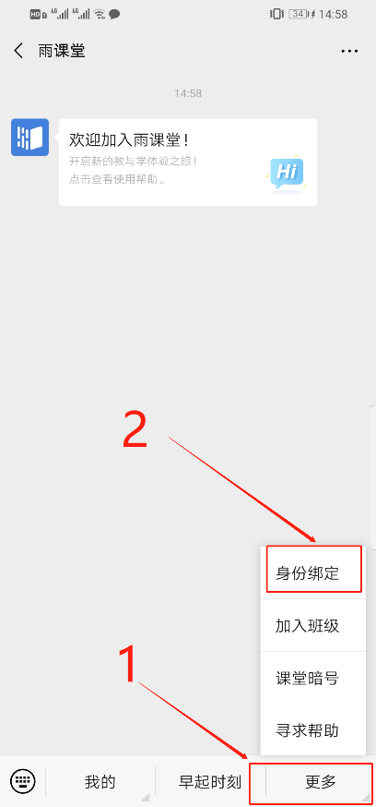
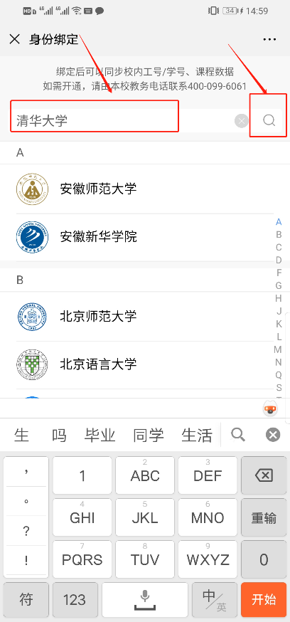
申请会员
温馨提示：
学校部署专业版后，师生绑定本校账号即具有直播权限
第2步：
绑定本校账号
进入雨课堂公众号，点击菜单栏里的【更多】-【身份绑定】，进入页面后，搜索我校全称，进入我校身份绑定页面，按页面提示进行身份绑定，如图1所示。学生也是按此操作进行身份绑定。

Slide 6
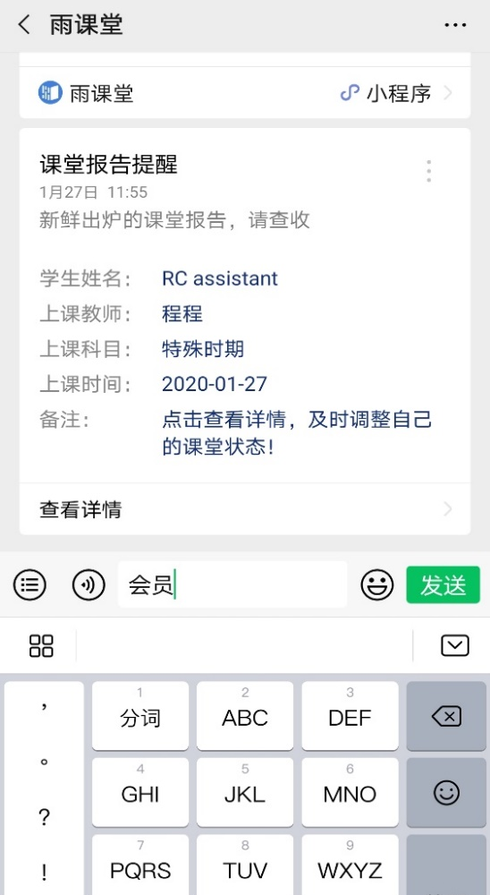
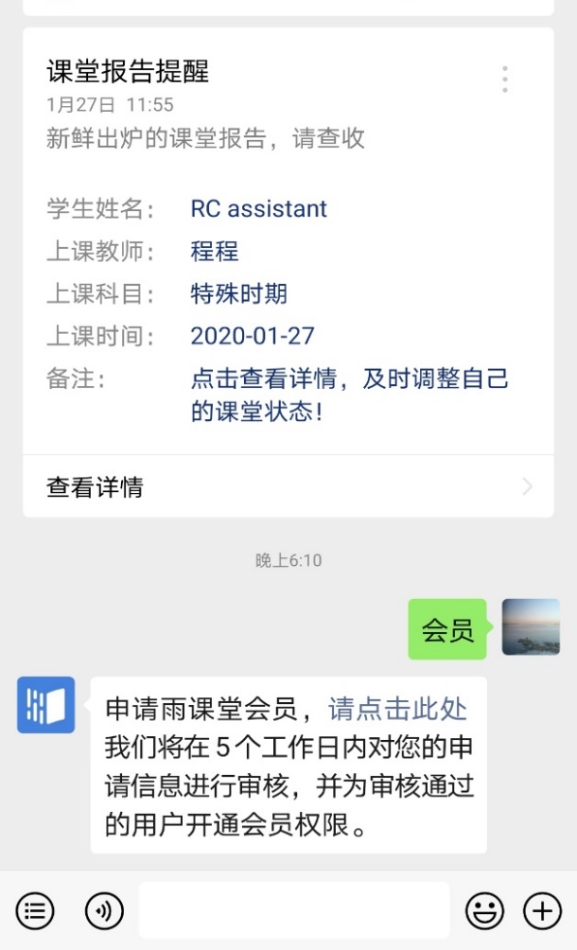
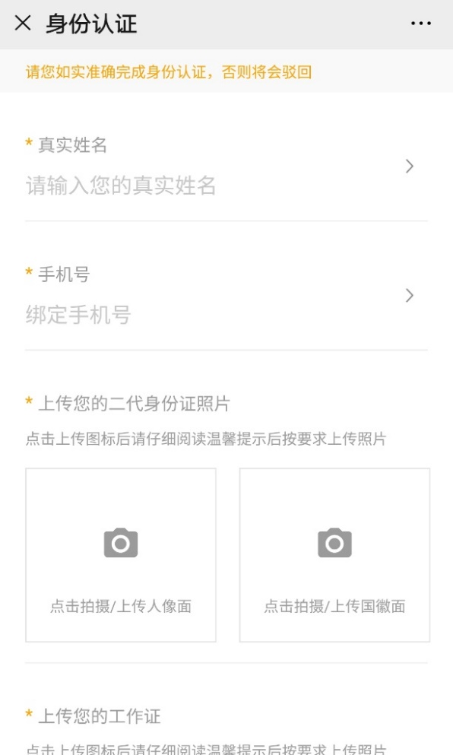
申请会员
温馨提示：
学校部署专业版后，师生绑定本校账号即具有直播权限
第2步：
申请成为雨课堂会员
所有老师均可免费申请会员。
如所在学校是专业版用户，绑定账号即升级会员，无需额外申请，请咨询学校相关部门。
按相关规定进行直播需进行实名认证
如果没有工作证，只需要有能证明您学校老师身份的证件照片都可以，如餐卡，图书馆卡等。
申请会员之后有什么区别？
雨课堂基础功能无需申请会员就可以使用。
只有直播、板书、插入本地音视频三大功能是会员功能，需要您申请会员之后才能使用。
雨课堂公众号首页对话框中输入“会员”
点击会员申请入口
按要求填入各项内容

Slide 7
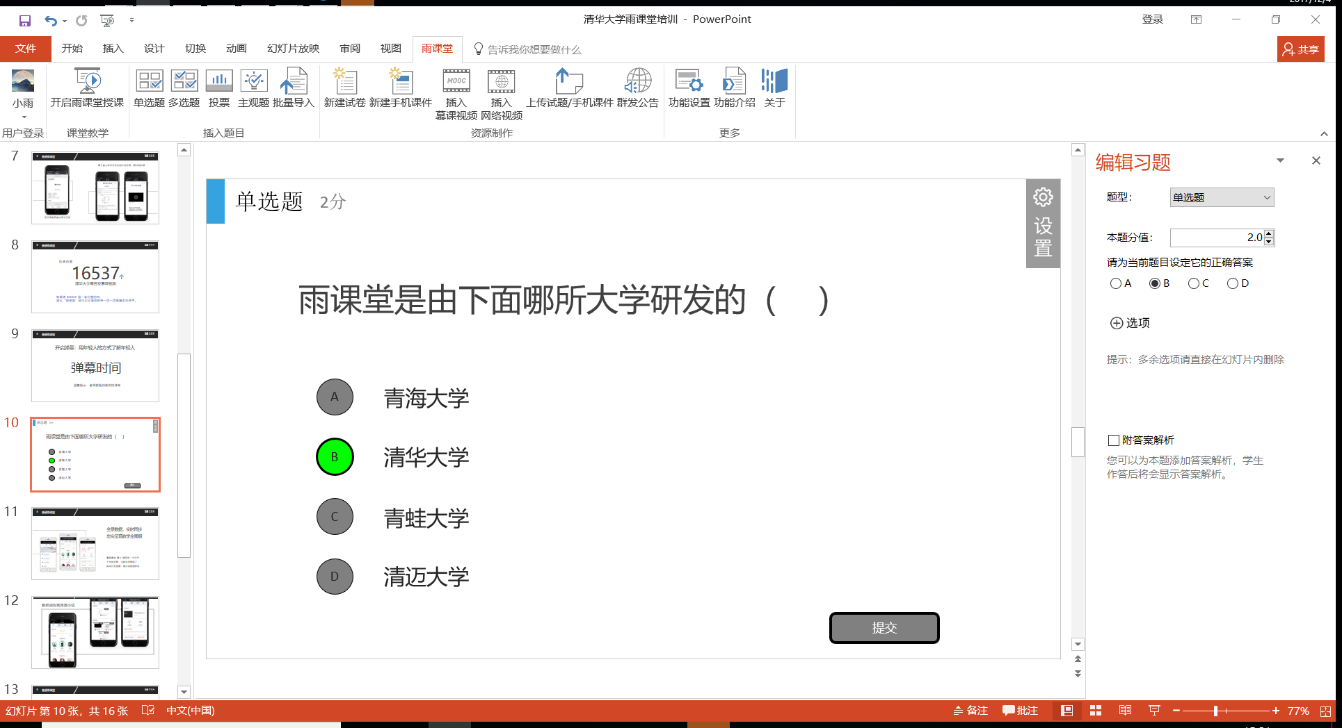
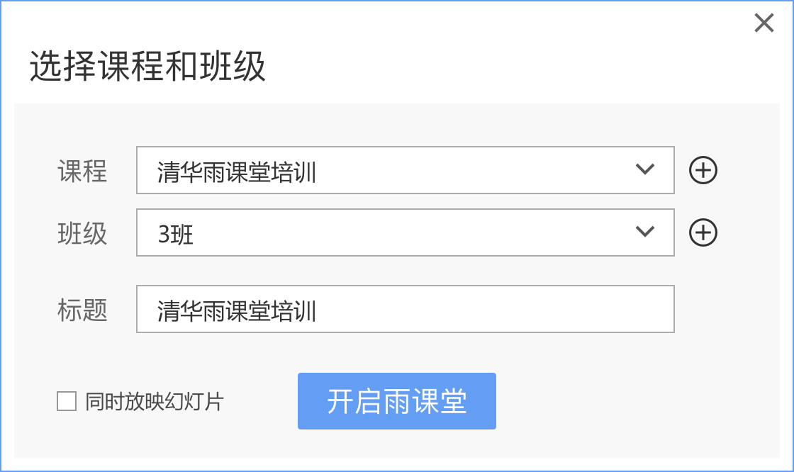
开启授课
如何开启雨课堂授课？
第3步：
（1）在导航栏中点击第一个图标 【微信扫一扫】进行登录。
（2）点击【开启雨课堂授课】开始进入正式授课。
上课开启雨课堂授课
（3）创建/选择课程和班级
（4）确认【开启雨课堂】
（5）产生班级二维码，学生扫码加入
开启雨课堂授课
扫码登录
（2）创建课程和班级

Slide 8
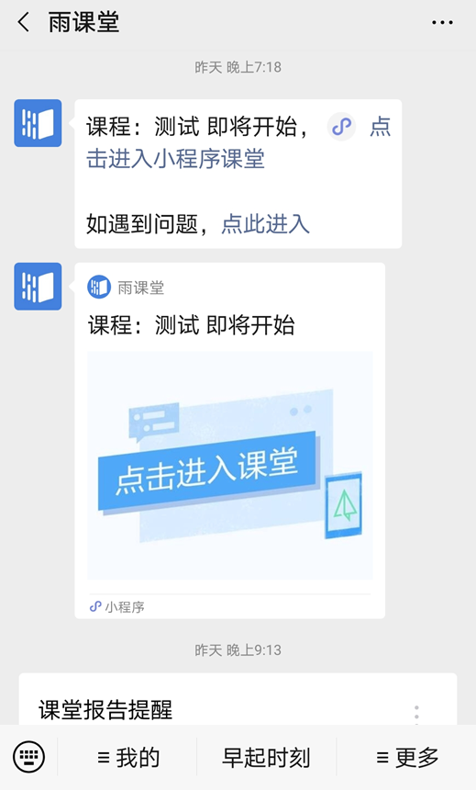
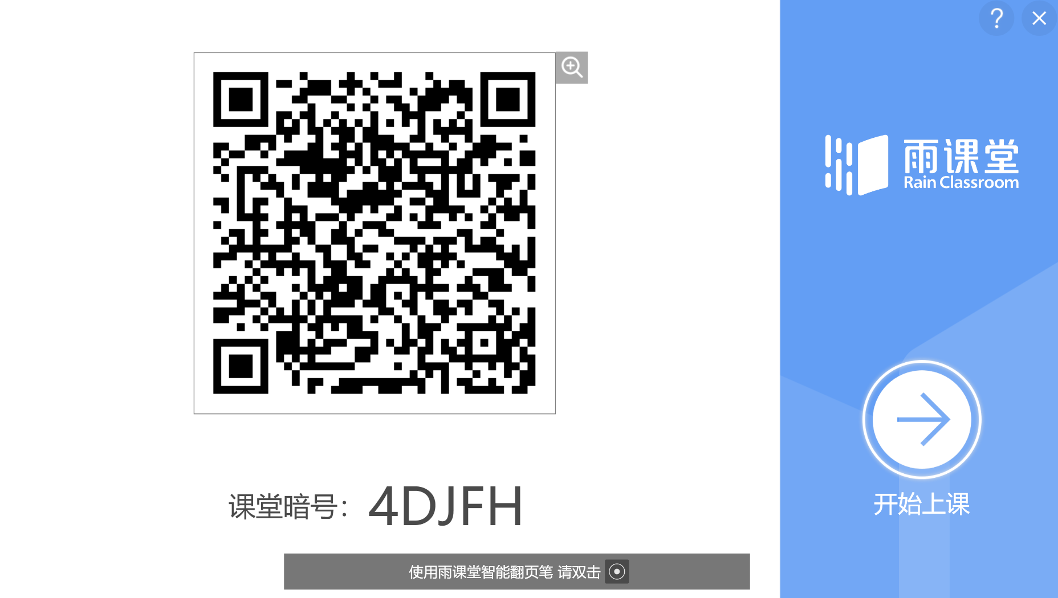
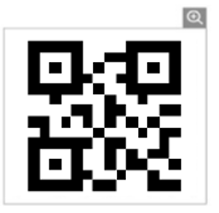
学生端：学生扫码加入课堂
教师端：产生本次课堂的二维码
YKT001

Slide 9

在线授课
第4步：
在线授课
随时互动，深度参与
教师通过PPT可以开启语音/视频直播，不改变教学习惯
学生通过微信即可接收音视频，无需安装app
教师通过PPT进行签到、推题、弹幕、投稿、选人、红包等教学互动
学生通过微信接收教学任务，消息即时提醒

Slide 10
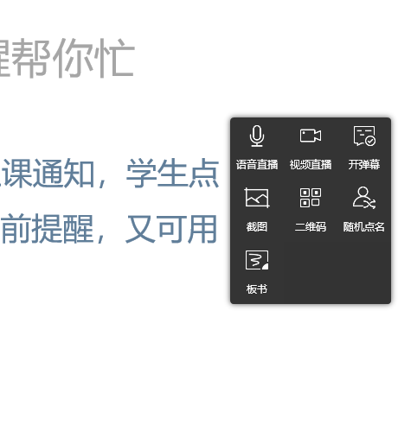
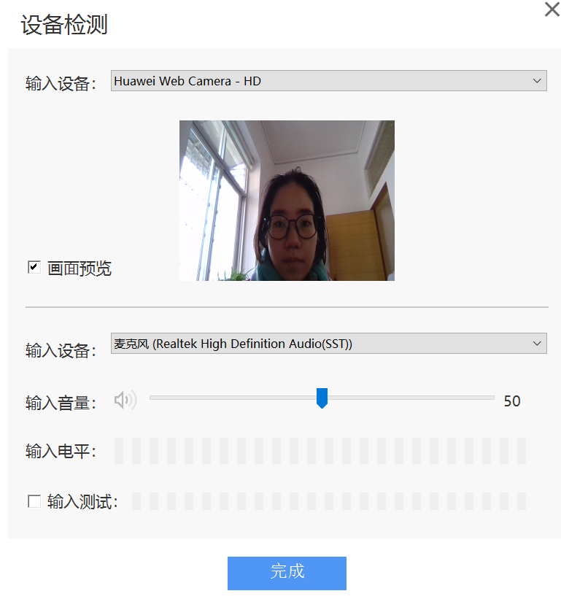
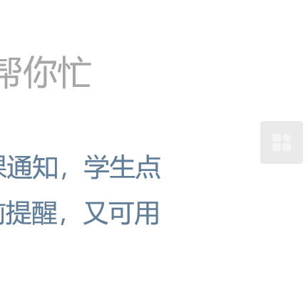

1
开启语音/视频直播
申请成为雨课堂会员后，就可以开启雨课堂【语音直播】/【视频直播】，实现直播教学，可以进行视频直播（含音频），也可以进行音频直播。
语音直播
视频直播
如何进行直播授课？
点击图标
（1）
点击页面右侧悬浮图标
（2）
选择【语音直播】或【视频直播】
（3）
选视频输入设备和音频输入设备， 预览画面后开启直播即可。
温馨提示：
如使用的是笔记本电脑，可直接利用笔记本电脑自带的摄像头和麦克风。
如使用台式机，需自备摄像头和麦克风，接连电脑后，即可正常使用。
点击完成
本图以视频直播为例

Slide 11
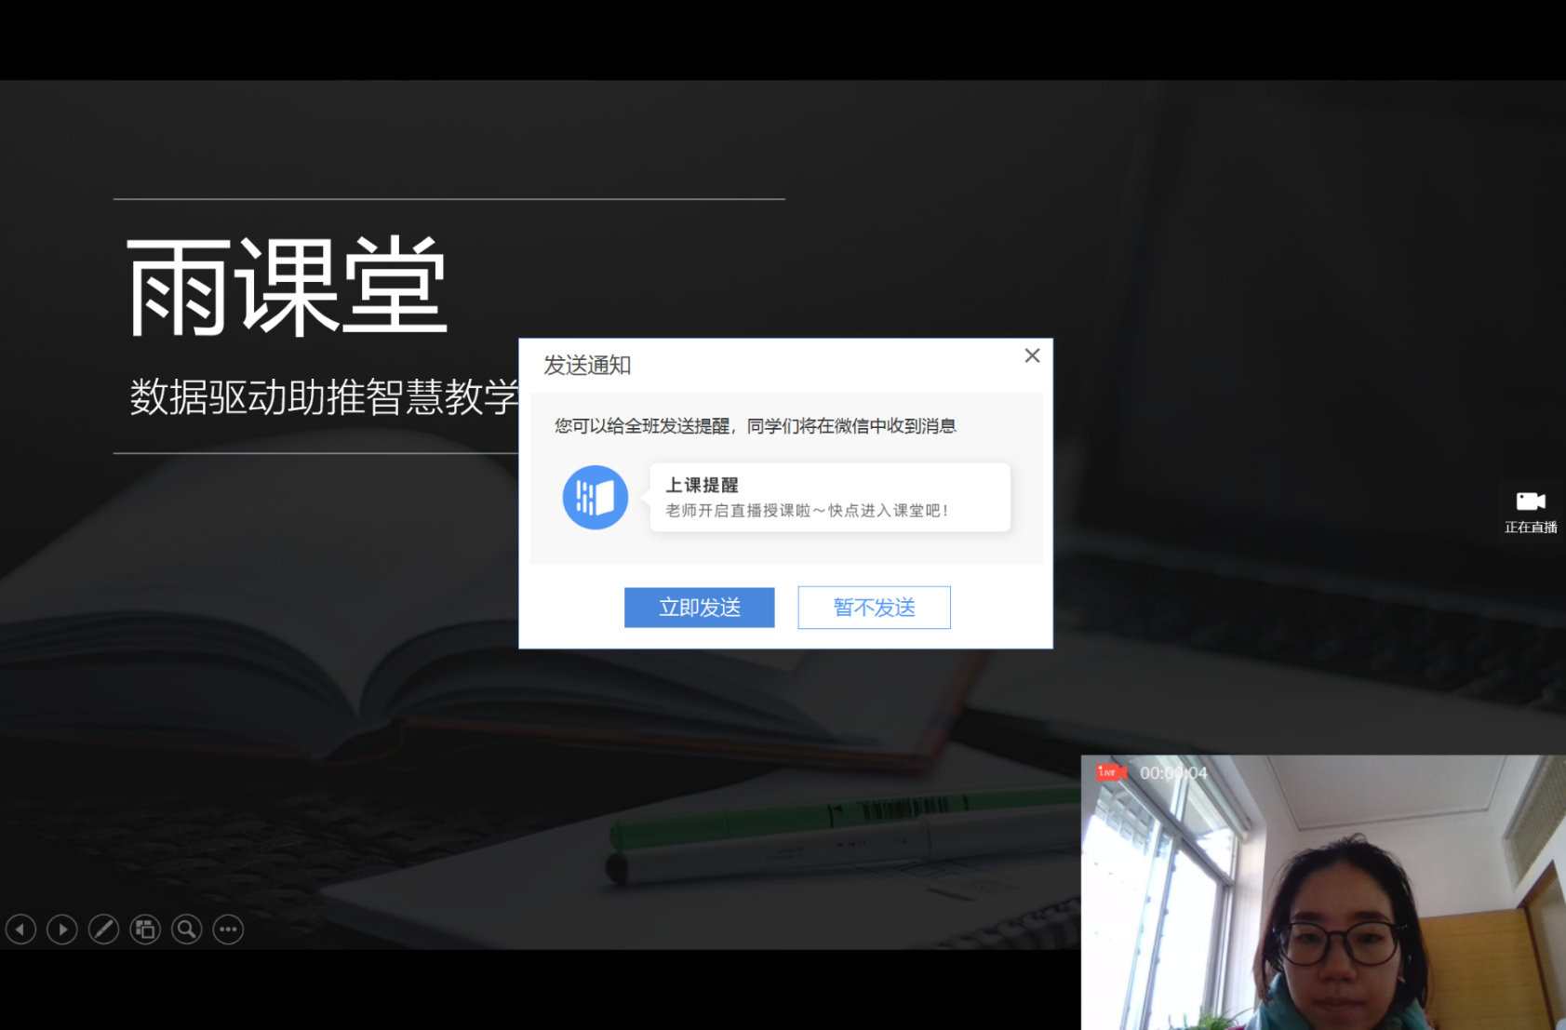

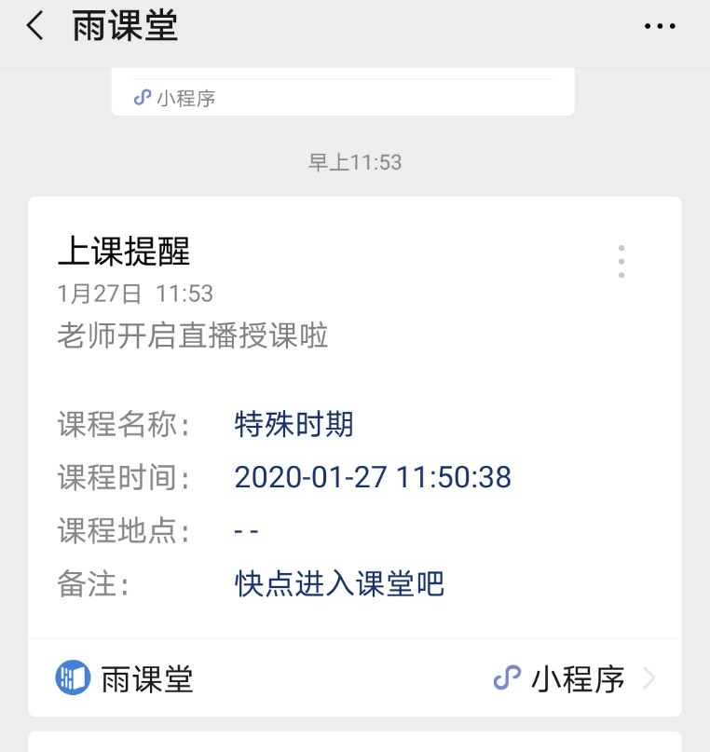

教师发送上课通知
学生
如何进入课堂进行观看学习？
老师们别忘了发送课程提醒哦！
学生手机微信收到上课提醒，
点击推送提醒即可进入课堂。

Slide 12
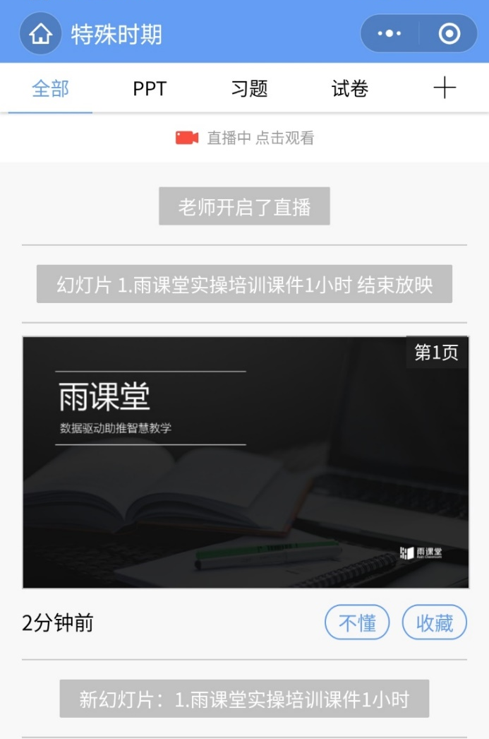
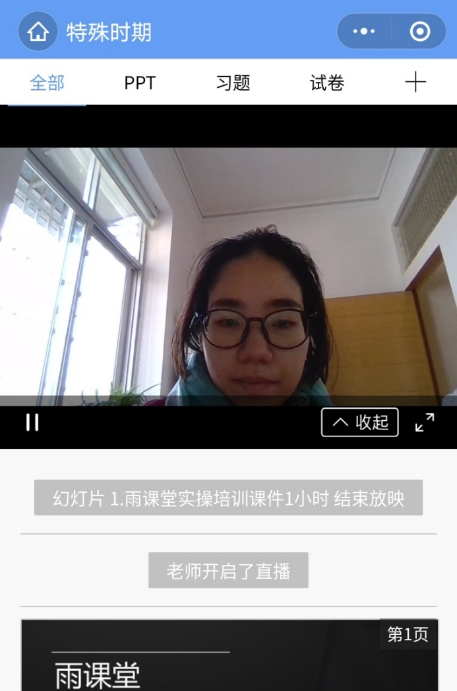

学生观看课程直播
点击观看直播
学生如何观看直播？
学生进入课堂后，可同步接收教师的授课课件。
点击观看直播，即可同步观看教师的视频直播（图像+声音）
如教师开启的是【语音直播】，学生可在接收PPT的页面，点击右下角的小喇叭，即可听到教师讲解的声音。
课后支持无限次回看

Slide 13
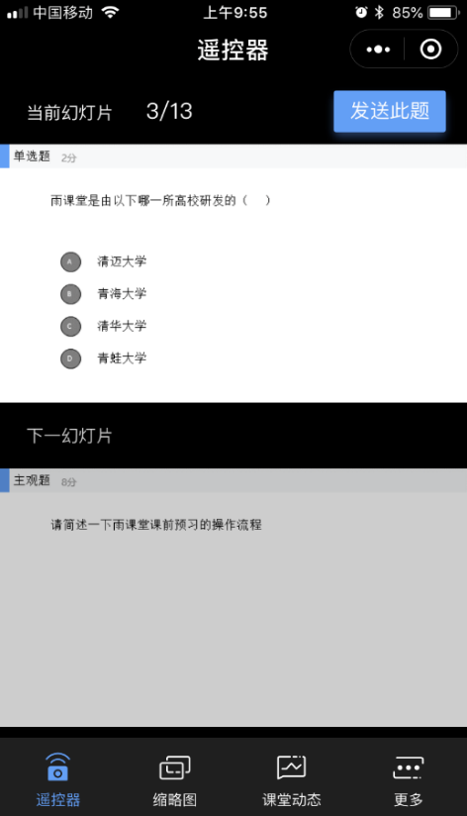
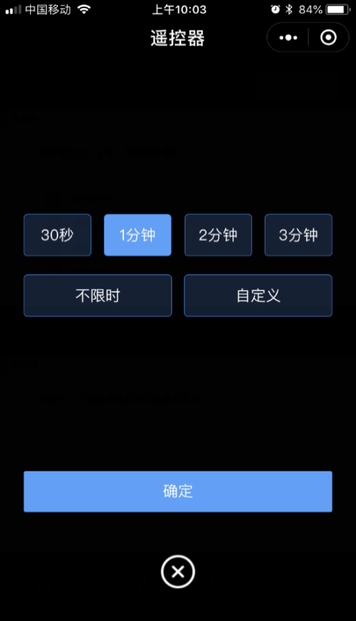
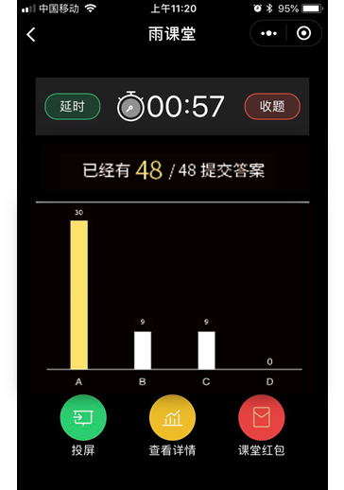
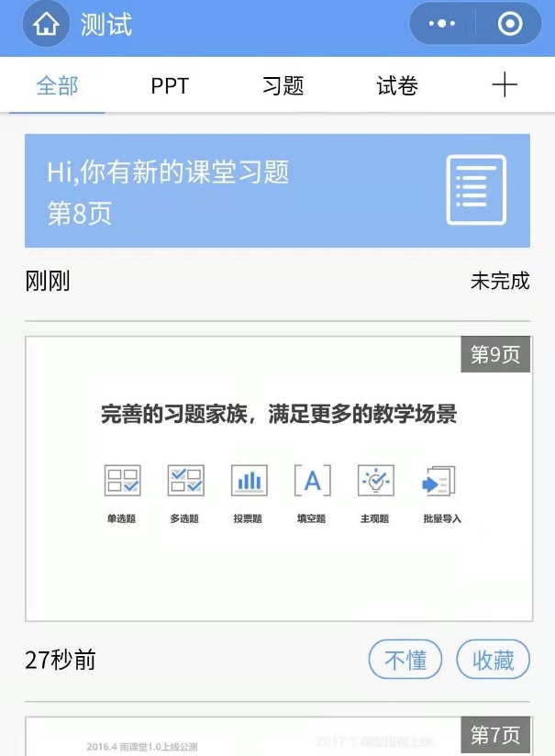
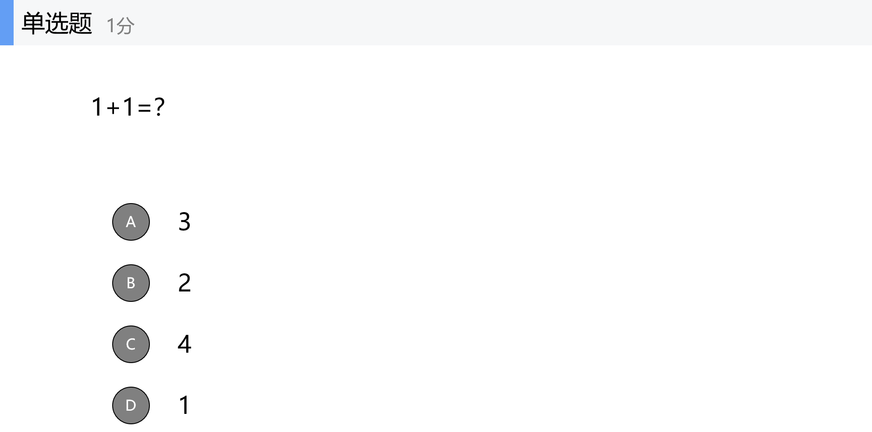
2
课上限时发题
教师端
当教师授课到提前制作好的题目页时，可以在电脑或手机上，点击【发送此题】，发送当前习题。
学生端
教师发送习题后，学生手机端出现蓝色的题目提醒，点击即可作答。

Slide 14
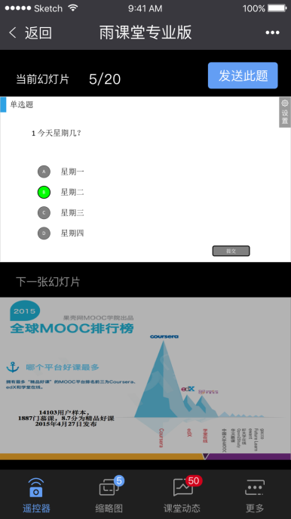
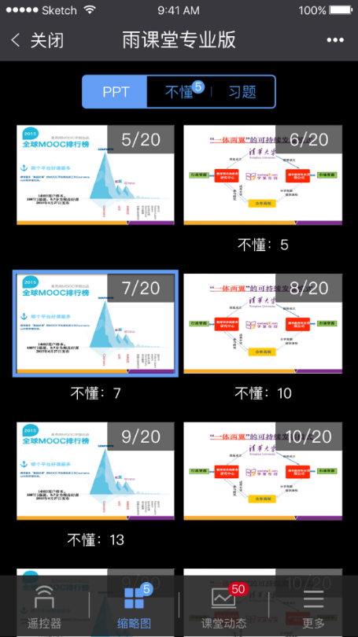
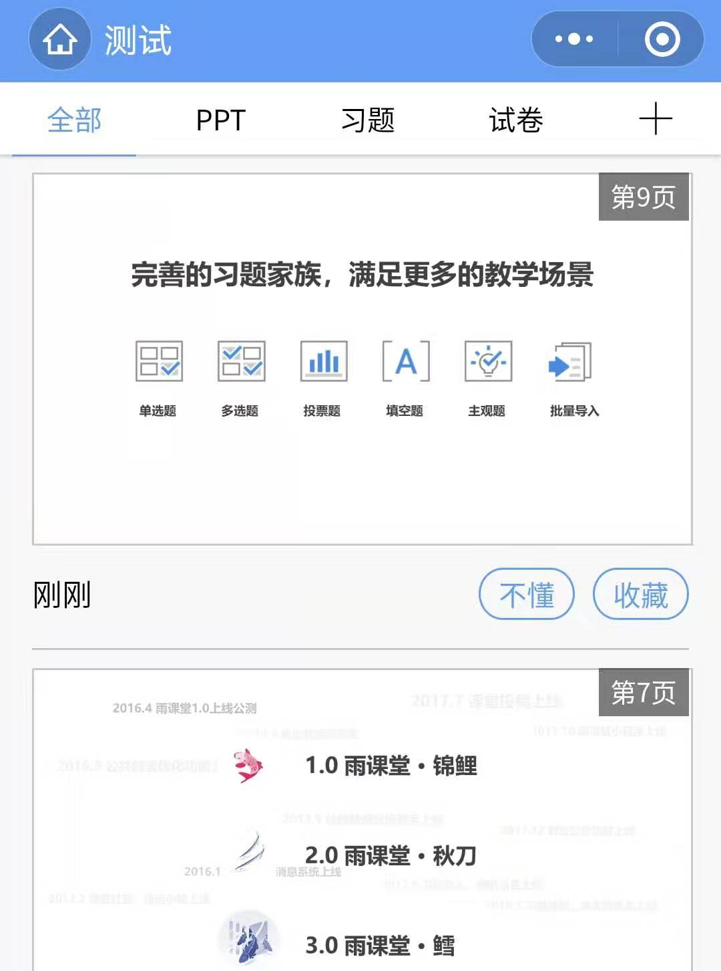
3
不懂反馈
教师端
教师可以在【缩略图】中查看学生的不懂反馈数量，也可以鼓励学生通过【投稿】的功能，具体描述不懂的内容。
学生端
学生接收到的每一页课件下方，均有【不懂】/【收藏】两个选项，学生如对当前页面有疑问，可以随时点击不懂，进行匿名反馈。

Slide 15
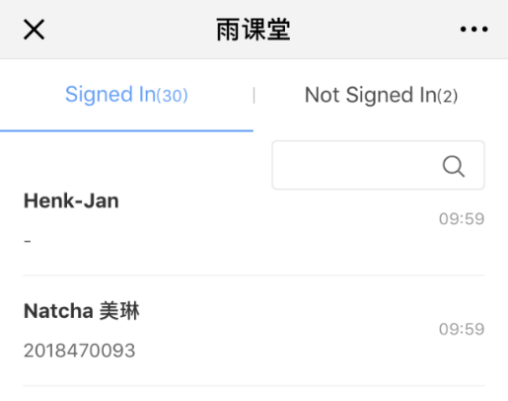

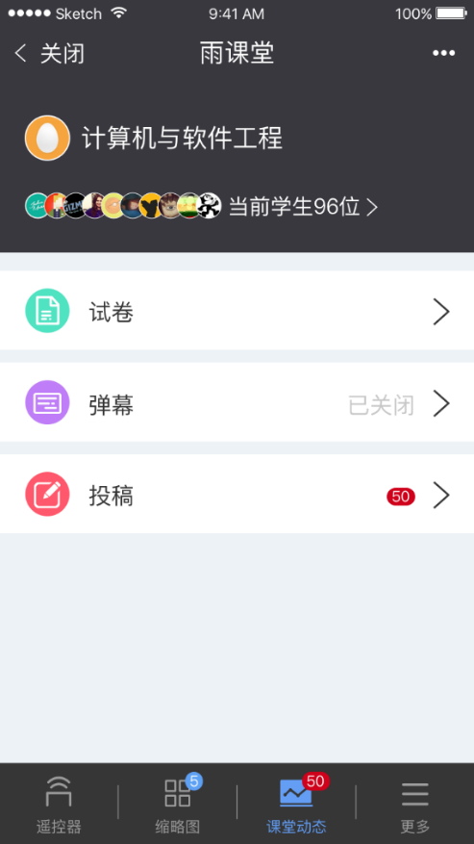
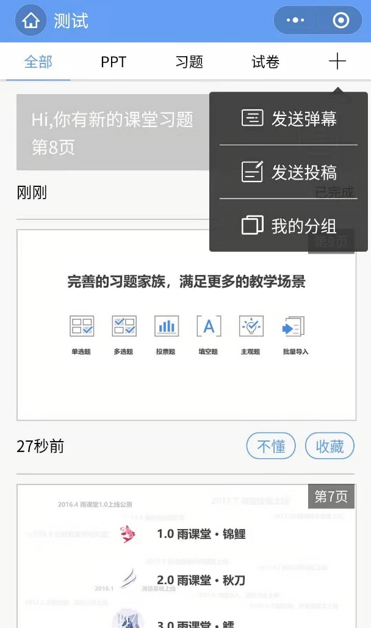
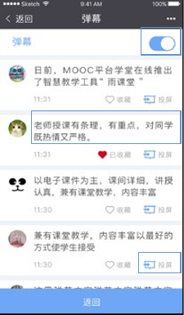
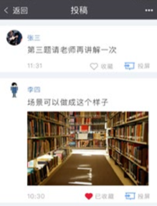
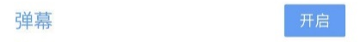
4
弹幕投稿互动/查看签到
教师端
学生端
点击手机右上角的【+】，即可以进行发送弹幕/投稿，和老师同学们即时交流。
查看到课情况
开启/关闭弹幕
查看投稿并发送至全班

Slide 16

课后复习
第5步：
课后作业
随时复习 精准数据
教师通过PPT发送线上课后习题，通过PC电脑批改主观题
学生通过微信完成课后作业
教师通过教学大数据了解整体学情和个体学情并调整教学任务
学生通过大数据了解自己的学习问题和同伴学习情况
通过雨课堂的授课过程，学生的微信端直接“记录”了一门在线课程（视频、PPT、习题等资源），学生可以随时打开复习。

Slide 17
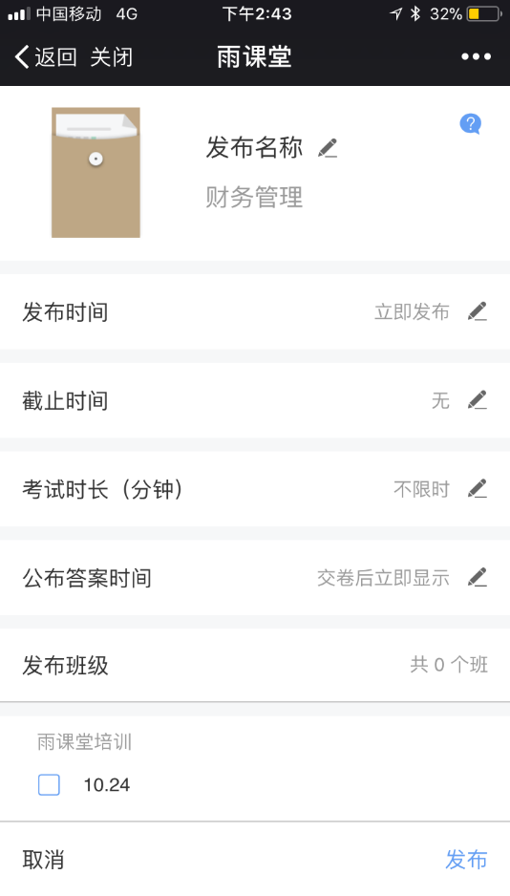
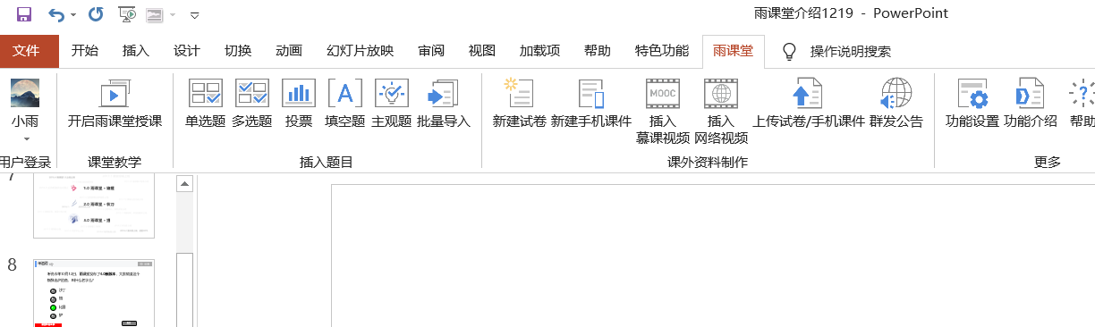
1
教师布置课后作业
（4）教师预览后，可以直接发送给学生，也可以在课堂授课时从试题库中调取，进行随堂考试。
温馨提示：
教师也可以利用【批量导入】，快速制作题目
（2）插入各类题目
（1）点击【新建试卷】
（3）试题制作完成，点击【上传试卷】，将试卷由电脑同步到教师手机上预览。

Slide 18
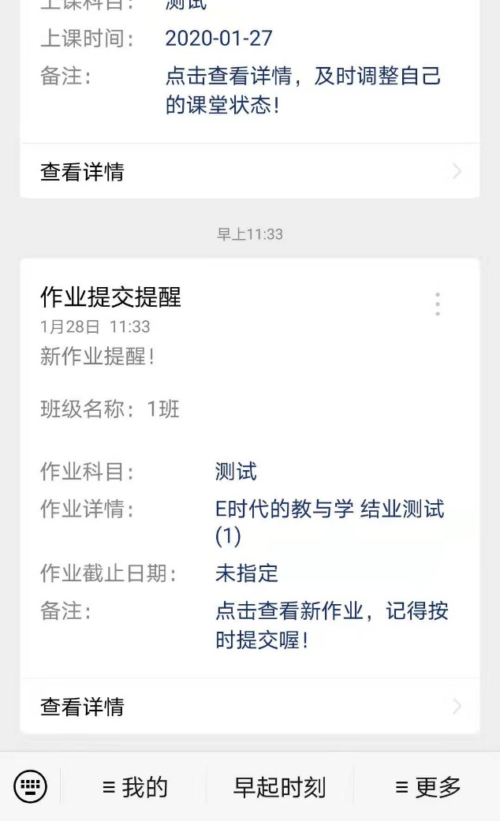
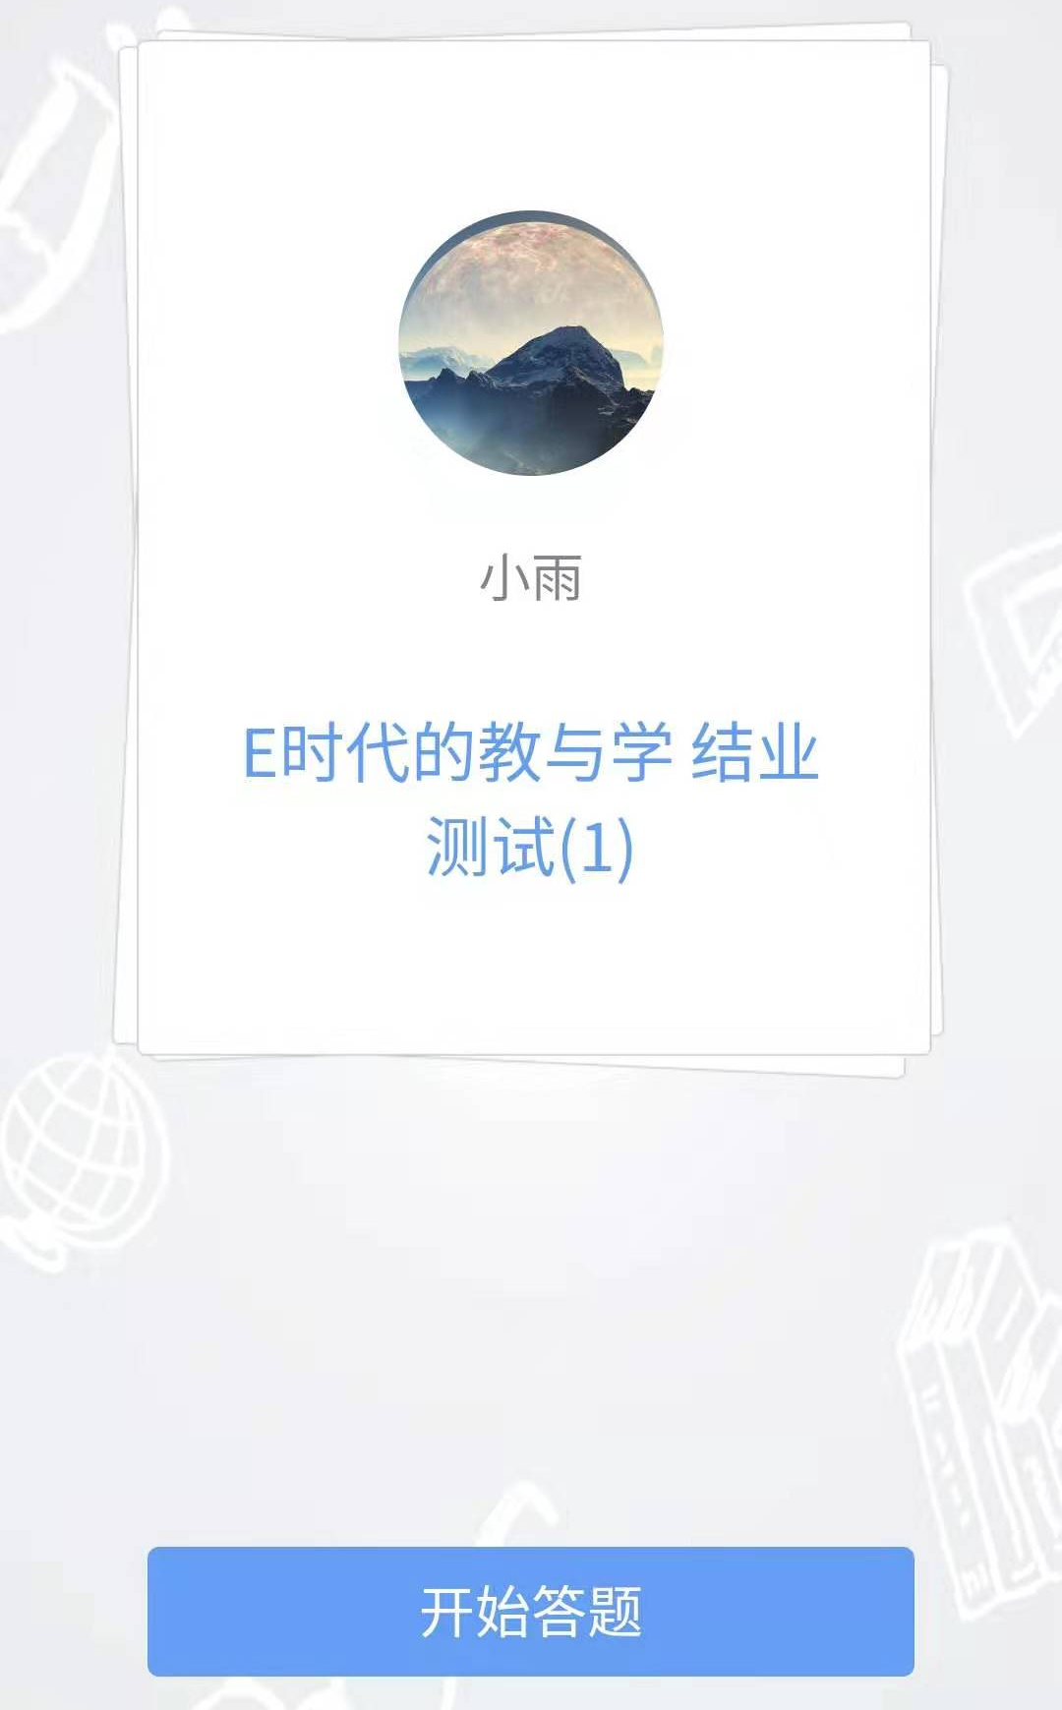
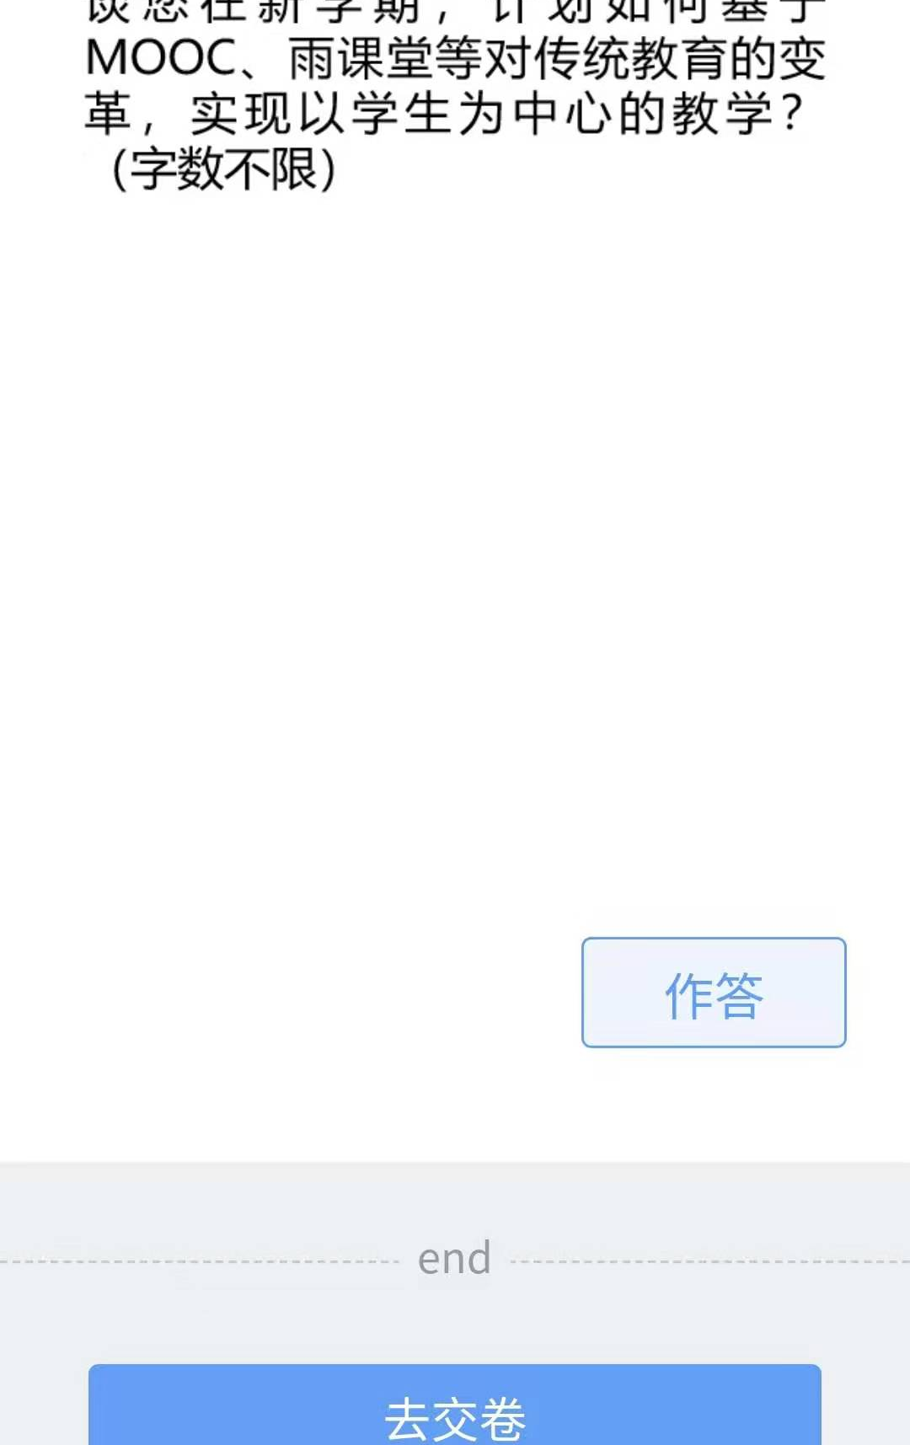
学生完成作业
（1）教师发送作业后，学生微信-雨课堂收到【作业提交提醒】
（2）学生点击【开始作答】
（3）作答完成后，点击【去交卷】提交。

Slide 19
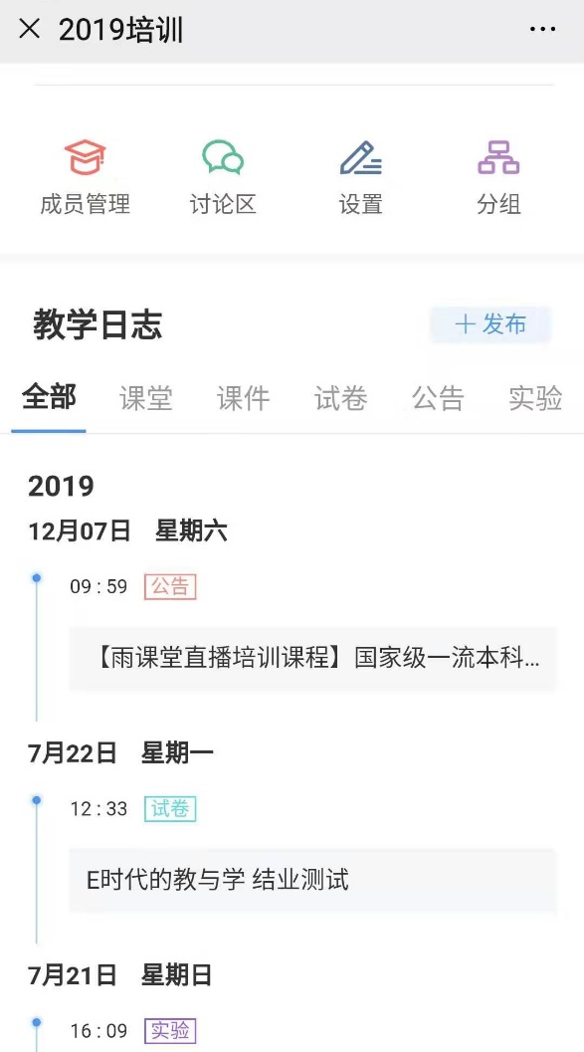
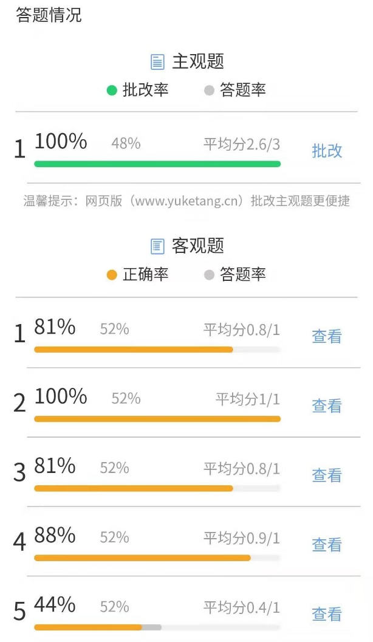
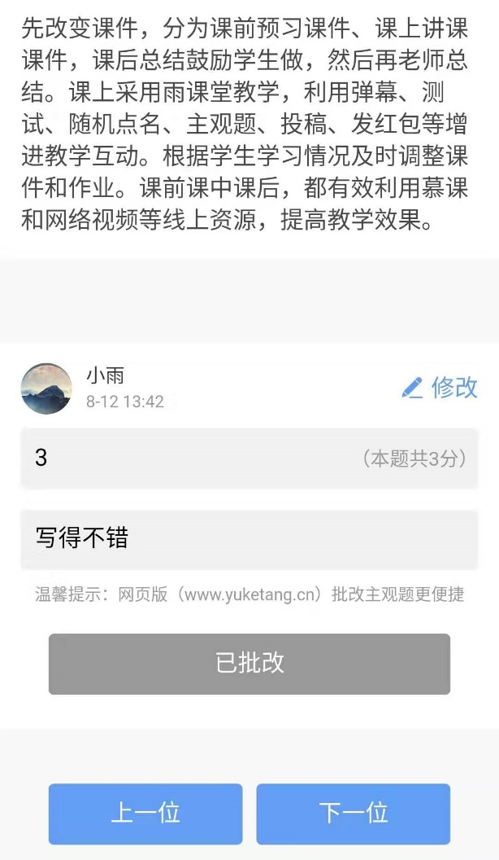
教师批改作业
教师如何批改学生作业？
方法一：手机上批改
1.在雨课堂公众号首页，点击【我的】-【课程】，在【我教的课】中，选择需要批改的作业。
2.客观题直接展示学生作答结果，教师点击【主观题】-【批改】，可给学生作答进行打分，填写评语等。
方法二：电脑上雨课堂网页版批改
1.老师们还可以访问【雨课堂网页版】https://www.yuketang.cn/web
2.在网页版中教师还可以对主观题进行圈画批改和添加批注等。

Slide 20
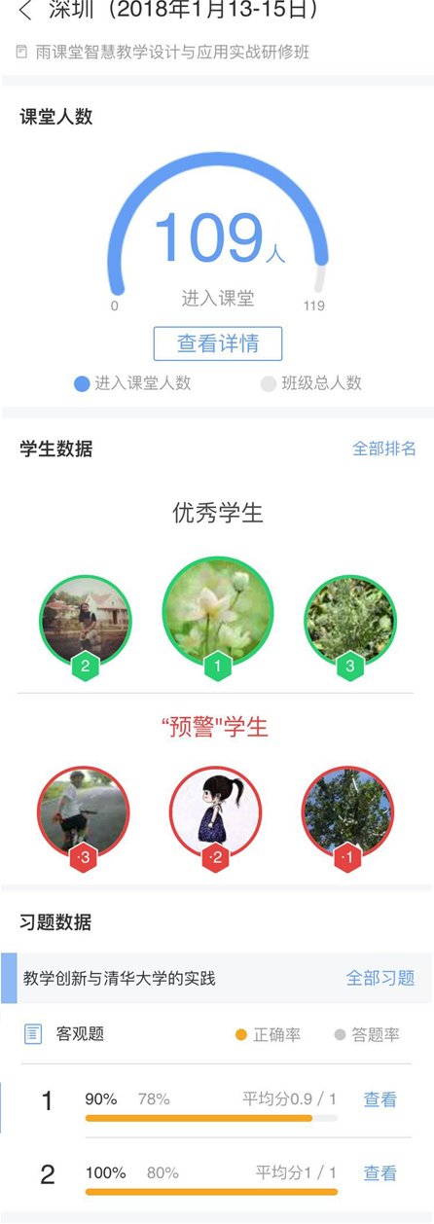
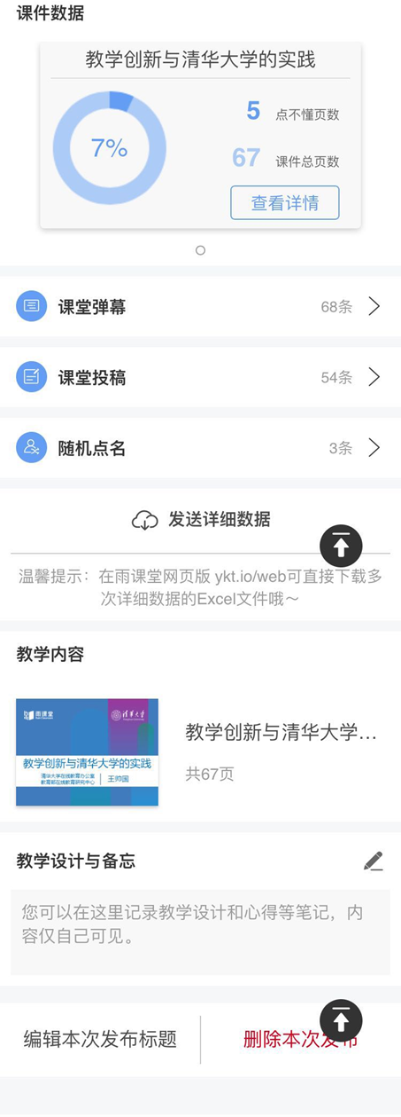
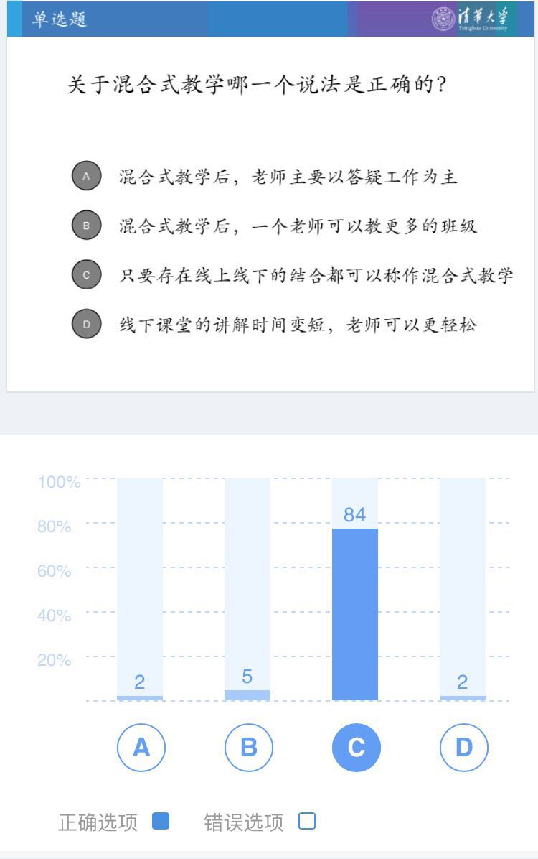
2
教师关注课后小结
教师手机-【教学小结】
教师点击雨课堂公众号左下角【我的】-【课程】
在【我教的课】选择课程班级
选择需要的【教学小结】

Slide 21
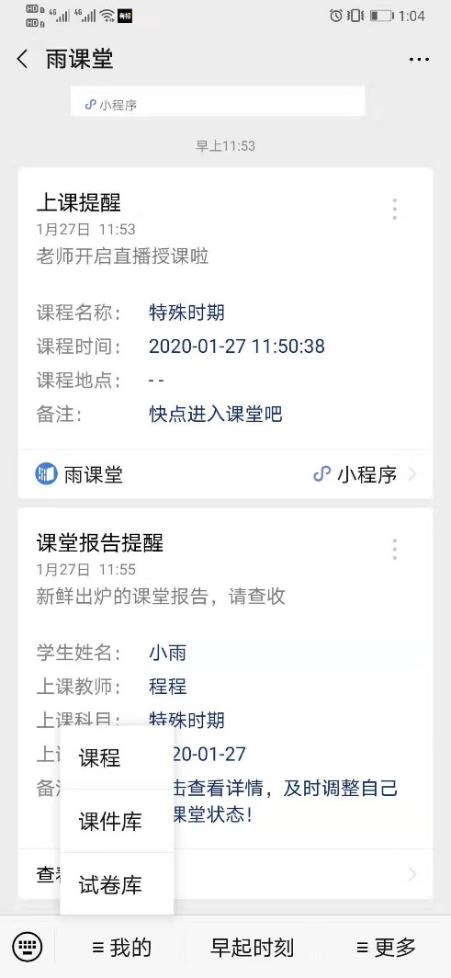
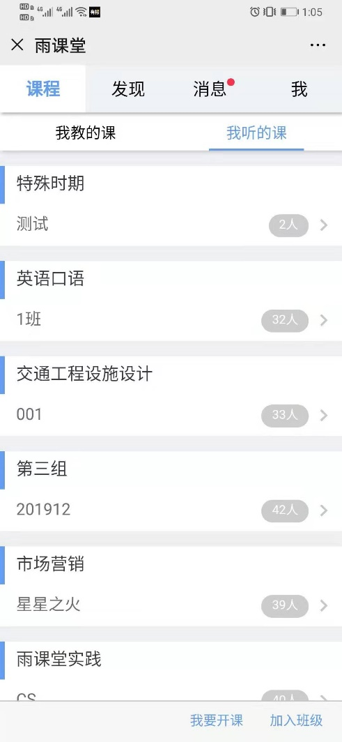
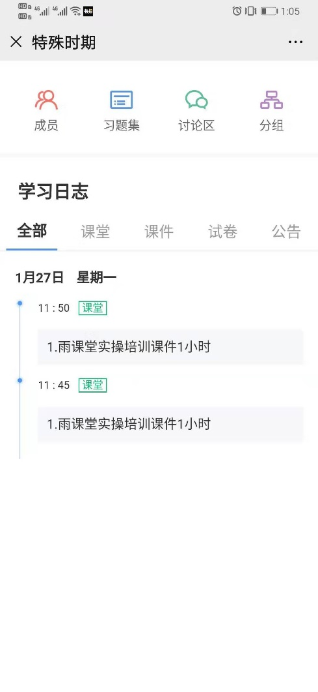
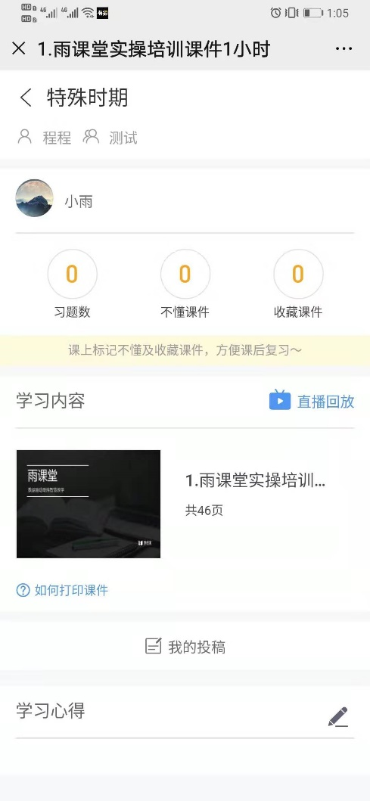
3
学生观看课程回放
点击雨课堂公众号左下角【我的】-【课程】
在【我听的课】选择课程班级
选择需要复习的学习日志
点击【直播回放】，就可观看视频直播的回放内容。

Slide 22
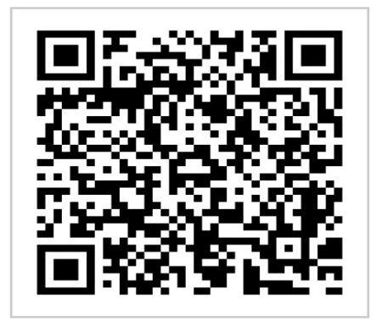

到校延期，教学不延期
下载 V4.0 完整版使用手册
更多帮助请访问： http://ykt.io/help
学堂在线将免费为全国教师：
提供定期多轮雨课堂线上直播培训课程、互动答疑。
提供师资培训线上直播课程，由清华大学等高校的一线师资授课，使全国广大教师能够足不出户享受到优质的课程。
将组织一批雨课堂混合式教学名师开设教学示范课，便于全国广大教师能够进行线上观摩学习。
欢迎老师们打开手机微信，扫描右侧二维码，加入雨课堂班级，足不出户免费学习所有培训课程。
学堂在线“在线授课”教师培训班

